Slide 1
Übungsstunde 9
Einführung in die Programmierung

Slide 2
Probleme bei Übung 7
Grundsätzlich gut gelöst.
Teilweise sehr komplizierte Lösungen: lieber vor dem Coden noch etwas mehr über mögliche Strategien nachdenken.
Notes:
Hier Probleme besprechen, die bei der Korrektur aufgefallen sind.

Slide 3
Verebung und Polymorphismus

Slide 4
Vererbung – Overriding

Slide 5
Polymorphismus

Slide 6
Polymorphismus
Unterscheidung zwischen dem Typ des Objekts und dem Typ der Variable, die auf das Objekt zeigt.

Slide 7
Polymorphismus – Subtype-Relation >₁
Die Subtype-Relation >₁ ist eine Relation auf Typen.
Sie ist reflexiv (x >₁ x) und transitiv (x >₁ y und y >₁ z impliziert x >₁ z).
Eine (Referenz-)Variable mit Typ A kann auf ein Objekt mit Typ B zeigen, g.d.w. B ein Subtype von A ist: A >₁ B
B myB = new B();
A myA = myB;

Slide 8
Subtype-Relation bei Reference Types
Eine Variable mit Typ A kann auf ein Objekt mit Typ B zeigen, g.d.w. B ein Subtype von A ist: A >₁ B
Es gilt für alle Typen T: Object >₁ T
Falls B von A erbt, gilt A >₁ B.
Object obj = new Scanner();
class A {}
class B extends A {}
...
A obj = new B();

Slide 9
Subtype-Relation bei Arrays
A[] >₁ B[] g.d.w. A >₁ B
class A {}
class B extends A {}
...
A[] array = new B[5];

Slide 10
Subtype-Relation bei LinkedLists
Auch wenn A von B erbt, erbt LinkedList<A> nicht von LinkedList<B>.
D.h. es gilt nicht: LinkedList<A> >₁ LinkedList<B>
Aber: einer LinkedList<A> können Elemente vom Typ B hinzugefügt werden (die einzelnen Elemente sind sozusagen Variablen vom Typ A)
LinkedList<A> l1 = new LinkedList<B>();
LinkedList<A> l2 = new LinkedList<A>();
l2.add(new B());

Slide 11
Casting
Mit Casting kann man behaupten, dass ein Objekt Subtyp eines Typs ist:
Obwohl obj eine Variable von Typ Object ist, nehmen wir an, dass der Typ von obj immer ein Subtype von A ist.
Ist dies nicht der Fall, gibt es zur Laufzeit einen Fehler!
A foo(Object obj) {
A a = (A) obj;
return a;
}

Slide 12
Polymorphismus
Der Typ der Variable hat keinen Einfluss auf den Typ des Objekts!
Der Typ der Variable bestimmt nur, welche Operationen mit der Variable möglich sind.
Auch Casting ändert den Typ des Objekts (oder das Objekt selbst) nicht!

Slide 13
Polymorphismus
Der Typ der Variable hat keinen Einfluss auf den Typ des Objekts!
class A {
void print() { System.out.println("A"); }
}
class B extends A {
void print() { System.out.println("B"); }
}
...
A o = new B();
o.print(); // gibt "B" aus

Slide 14
Nachbesprechung Übung 8

Slide 15
Aufgabe 1: Mindestanzahl an Teilfolgen (Bonus!)
Feedback nach der Korrektur direkt per Git

Slide 16
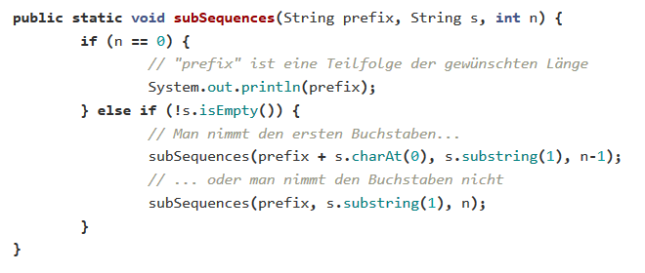
Aufgabe 2: Teilfolgen

Slide 17
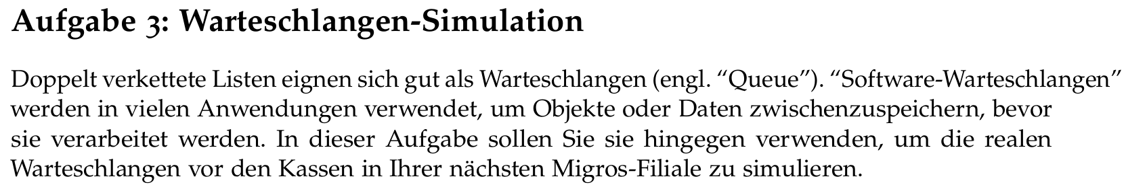
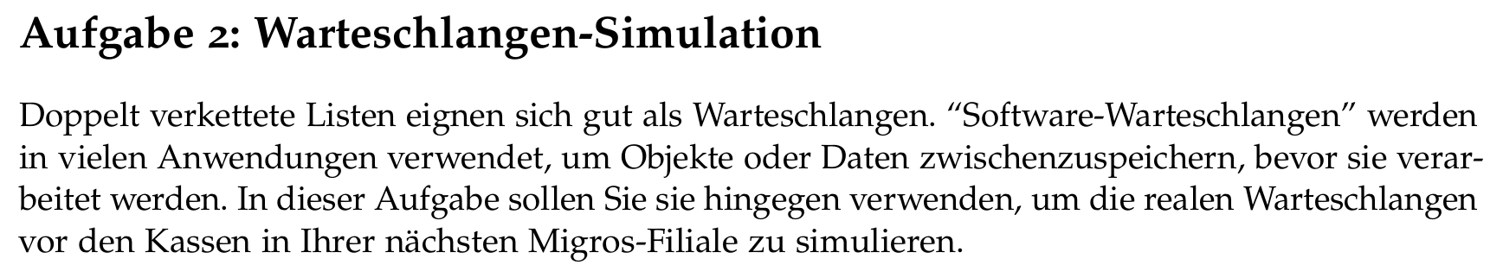
Kasse
Kasse
🙂
🙁
🙂
🙁
🙁
🙁
🙁
🙁
🙁
🙁
🙁
🙁
🙁
🙁
Kasse
Kasse
🙂
🙁
🙂
🙁
🙁
🙁
🙁
😐
🙁
😐
Kasse
Kasse
🙂
🙁
🙂
🙁
🙁
🙁
🙁
🙁
🙁
🙁

Slide 18
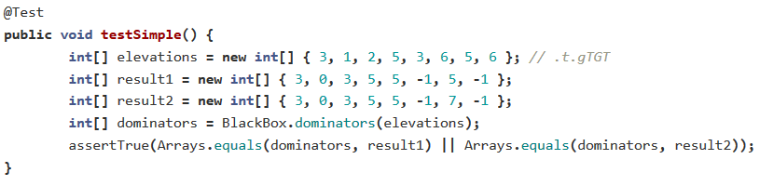
Aufgabe 4: Dominator - Einfache Tests

Slide 19
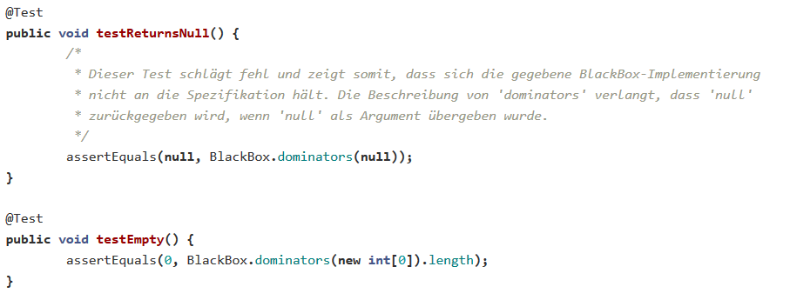
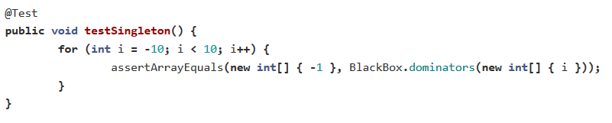
Aufgabe 4: Dominator - Border Cases

Slide 20
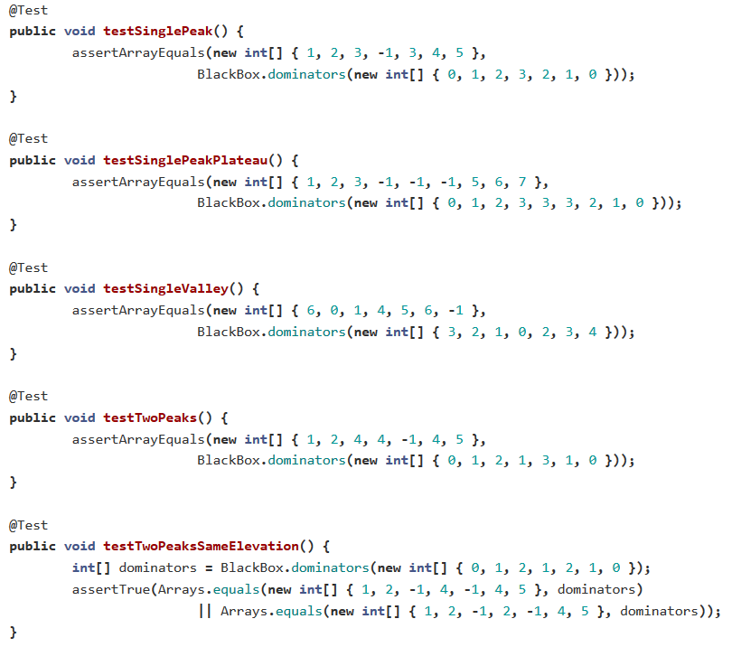
Aufgabe 4: Dominator - Mehr Border Cases

Slide 21
Aufgabe 4: Dominator - Noch Mehr Border Cases

Slide 22
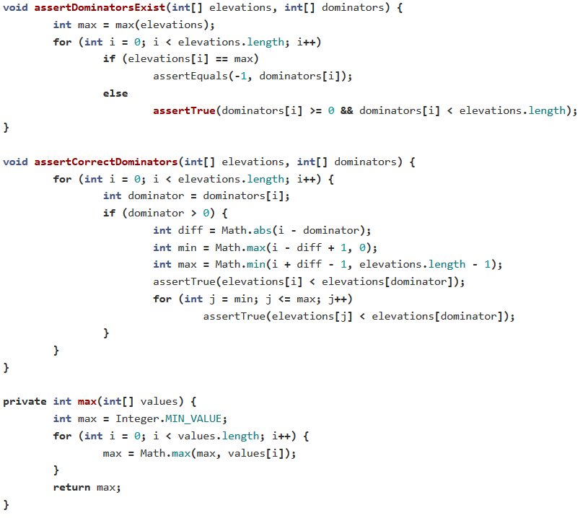
Aufgabe 4: Dominator - Hilfsfunktionen

Slide 23
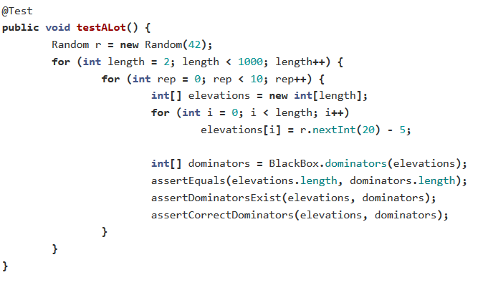
Aufgabe 4: Dominator - Grosse Tests

Slide 24
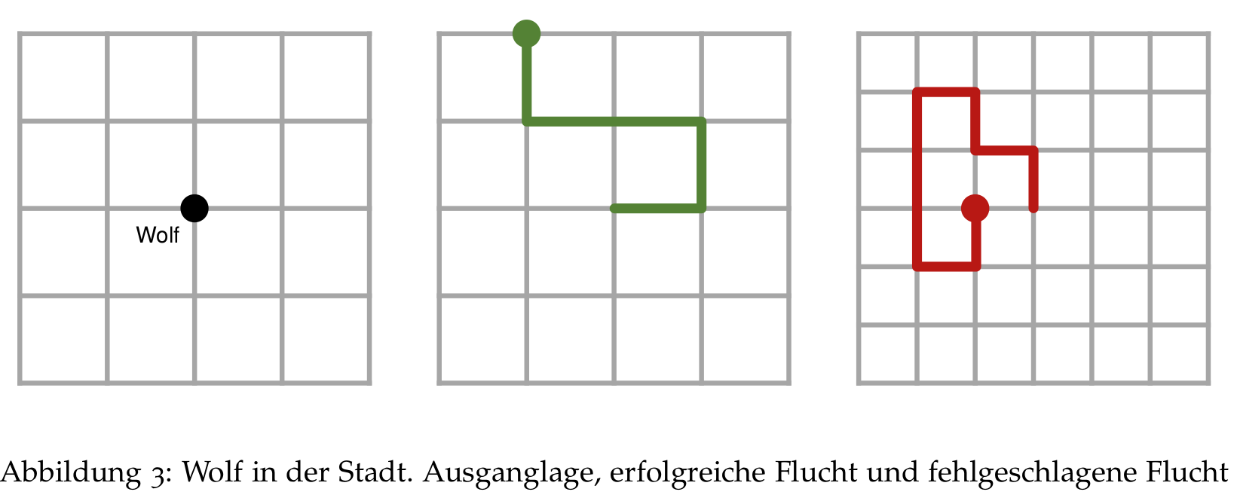
Aufgabe 5: Self-avoiding Random Walks
Notes:
Demo:
Unterteilung in Klassen (Gibt es andere Ideen zur Modularisierung?)

Slide 25
WalkResult walk(int n) { boolean trapped = false; LinkedIntList directions = new LinkedIntList(); do { int[] dirs = grid.unmarkedDirectionsFrom(posX, posY); if (dirs.length > 0) { // check if there still exists unvisited junction int decision = rand.nextInt(dirs.length); int chosenDirection = dirs[decision]; int[] dxs = { 0, 1, 0, -1 }; int[] dys = { -1, 0, 1, 0 }; posX += dxs[chosenDirection]; posY += dys[chosenDirection]; grid.mark(posX, posY); // mark visited directions.addLast(chosenDirection); pathLength++; } else { trapped = true; } } while (!trapped && !grid.isAtBorder(posX, posY)); return new WalkResult(!trapped, pathLength, directions); }
Notes:
draw by replaying recorded directions

Slide 26
Vorbesprechung Übung 9
Notes:
Assistent-TODO: Aufgaben lesen

Slide 27
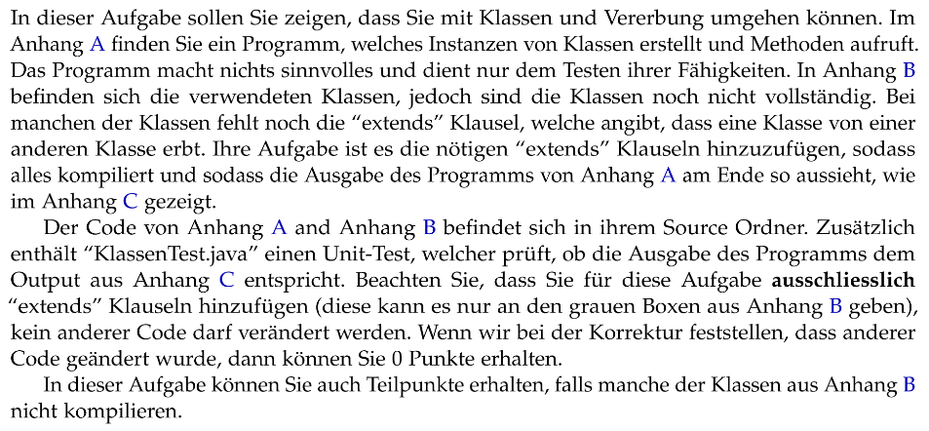
Aufgabe 1: Klassen Rätsel (Bonus!)

Slide 28
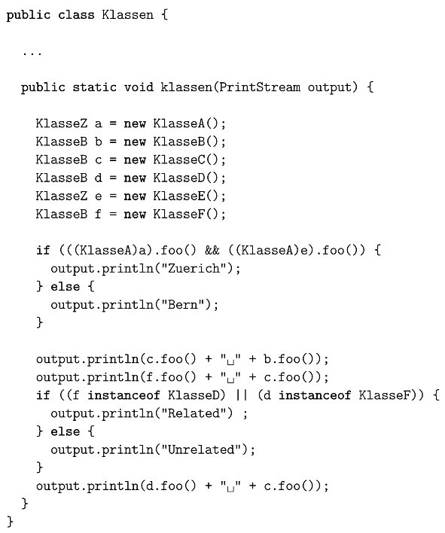
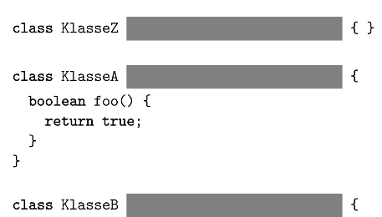
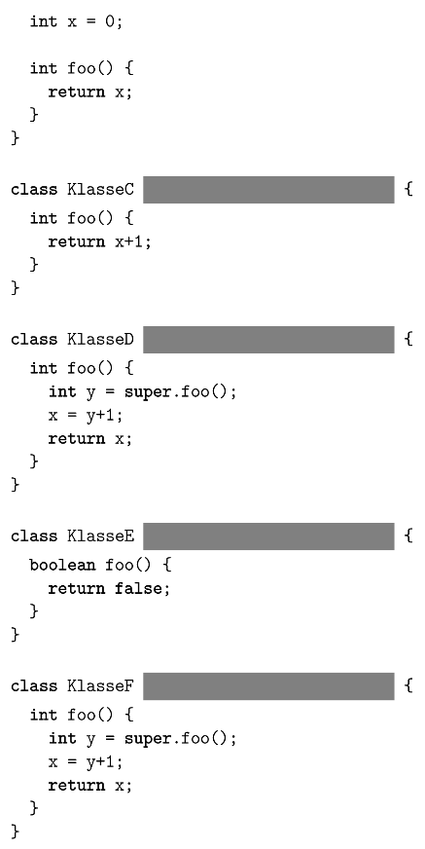
Aufgabe 1: Klassen Rätsel (Bonus!)

Slide 29
Aufgabe 2: Umkehrung
In einem vorherigen Übungsblatt: Implementierung einer LinkedList
Ziel dieser Aufgabe: Implementierung einer Methode, welche die Liste umkehrt
Es muss gelten
Für Nodes a,b: wenn b == a.next in der ursprünglichen Liste, dann gilt b.next == a in der umgekehrten Liste
Die erste Node der umgekehrten Liste ist die letzte Node der ursprünglichen Liste und vice versa
Notes:
Man muss beachten, dass man die gleichen IntNode Instanzen wie in der ursprünglichen Liste verwenden soll.

Slide 30
Aufgabe 3: Miles and More
Sie sollen ein Programm schreiben, welches eine Liste mit getätigten Flügen von verschiedenen Personen aus einer Datei einliest, die Bonus-Meilen für jede Person berechnet und diese in eine neue Datei schreibt.
Für Interkontinentalflüge gilt die Distanz des Fluges, ansonsten eine Pauschale von 125 Meilen. Die Meilen jedes Flugs werden noch mit einem Faktor multipliziert, der von der Flugklasse abhängig ist: Economy: × 1, Business: × 2 und First: × 3.

Slide 31
Aufgabe 3: Miles and More
Beispiel:
Michaela Meier
LX326 05.12.2016 ECONOMY => 125 * 1 = 125
LX317 10.01.2017 ECONOMY => 125 * 1 = 125
A3851 12.05.2017 BUSINESS => 125 * 2 = 250
LX8 12.10.2017 FIRST 4433 => 4433 * 3 = 13299
. => alles addiert = 13799
Stefan Oliver Schmid
LX4150 19.10.2017 BUSINESS 6404 => 6404 * 2 = 12808
. => alles addiert = 12808
Ausgabe:
Michaela Meier: 13799
Stefan Oliver Schmid: 12808

Slide 32
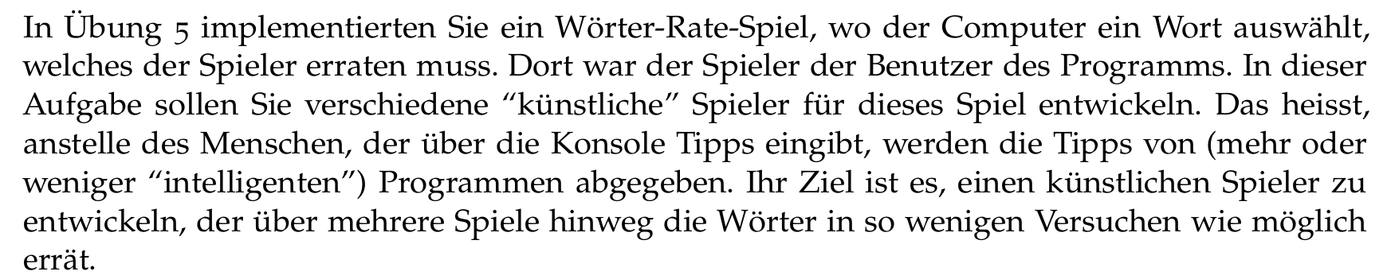
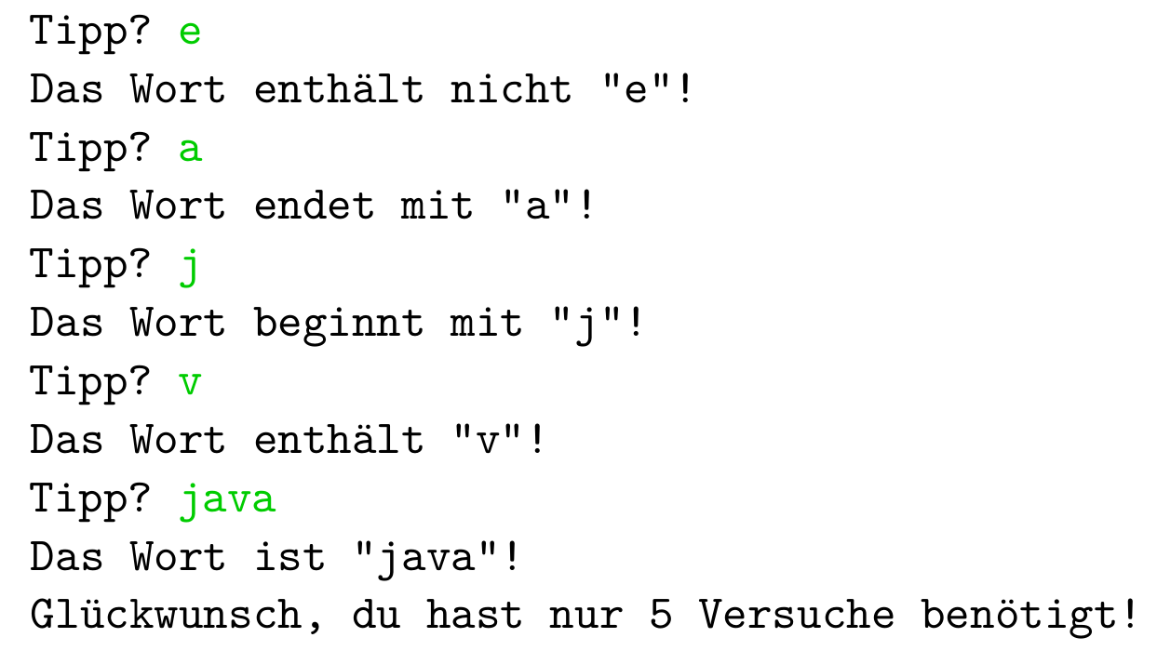
Aufgabe 4: Künstliche Intelligenz für das Ratespiel

Slide 33
Akteure
RateSpielApp
void main(String[] args)
Programm, das mehrere Spieler vergleicht
RateSpiel
void einSpiel()
Koordiniert Spiel zwischen Spieler und Computer
Computer
void neuesSpiel(String[] woerter)
String gibHinweis(String tipp)
Wählt geheimes Wort und gibt Hinweise zu gegebenen Tipps.
Spieler
void neuesSpiel(String[] woerter)
String gibTipp()
void bekommeHinweis(String tipp, String hinweis)
Versucht geheimes Wort zu erraten indem er Tipps abgibt und Hinweise des Computers auswertet
Notes:
Wichtig: Spieler und Computer kennen beide alle möglichen Wörter

Slide 34
Unterschiedliche Spieler (Strategien)
Spieler
void neuesSpiel(String[] woerter)
String gibTipp()
void bekommeHinweis(String tipp, String hinweis)
Spieler
KonsolenSpieler
ZufallsWortSpieler
…?
Menschlicher Spieler per Konsoleneingabe
Künstlicher Spieler, welcher zufällig Wörter als Tipps probiert
…?
Notes:
DEMO: KonsolenSpieler
Mensch gegen Computer spielen
DEMO: RateSpielApp
Lässt mehrere “Spieler” gegen den Computer antreten
DEMO: ZufallsSpieler (extends Spieler)
spielt selbstständig ohne Benutzereingaben
wenn sinnvoll: in der Übungsstunde implementieren

Slide 35
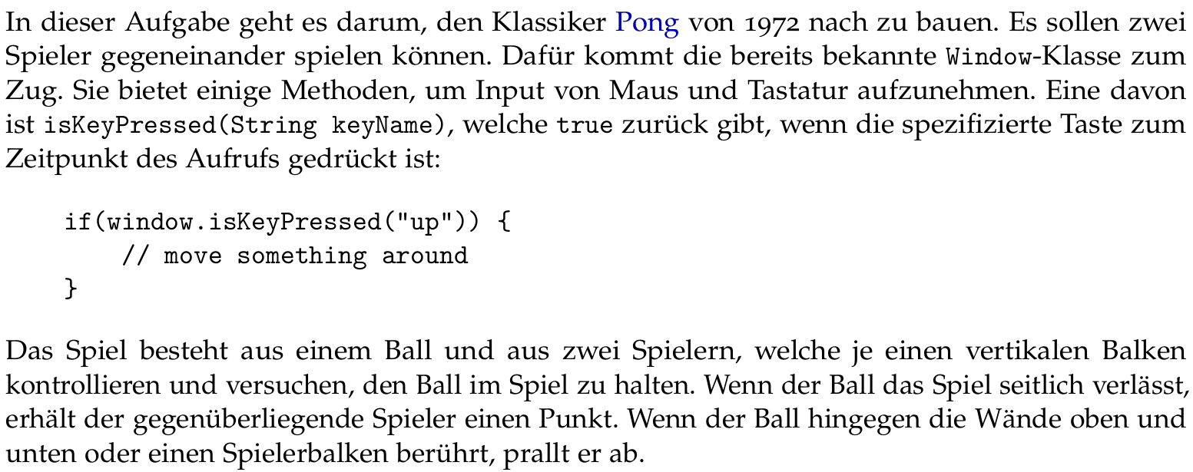
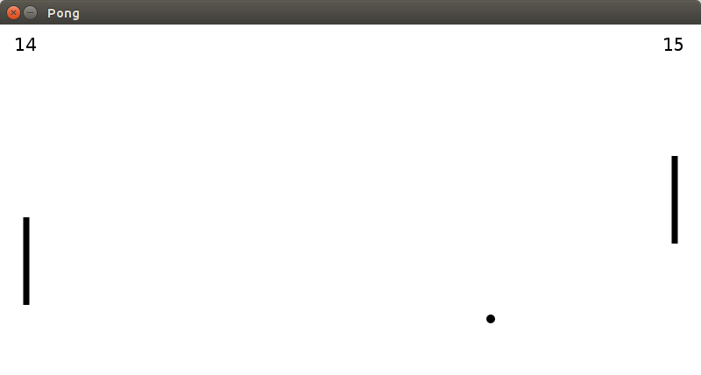
Aufgabe 5: Pong

Slide 36
Debugger

